Slide 1
时间主题课程
时、分、秒——
做时间的小主人
认识时间 珍惜光阴
2026年07月24日

Slide 2
内容导航
01
02
03
04
奥运时刻启新知
钟面探秘识分秒
体验时长学换算
规划作息惜光阴
从双奥之城的高光时刻走进时间世界
认识钟面结构，掌握时、分、秒关系
在活动中感受时间，学习单位换算
计算经过时间，做时间的小主人

Slide 3
CHAPTER
01
奥运时刻启新知
从双奥之城的高光时刻，走进时间的奇妙世界
北京时间2008年8月8日晚8时，北京奥运会开幕。这一刻，时间被赋予了非凡的意义。

Slide 4
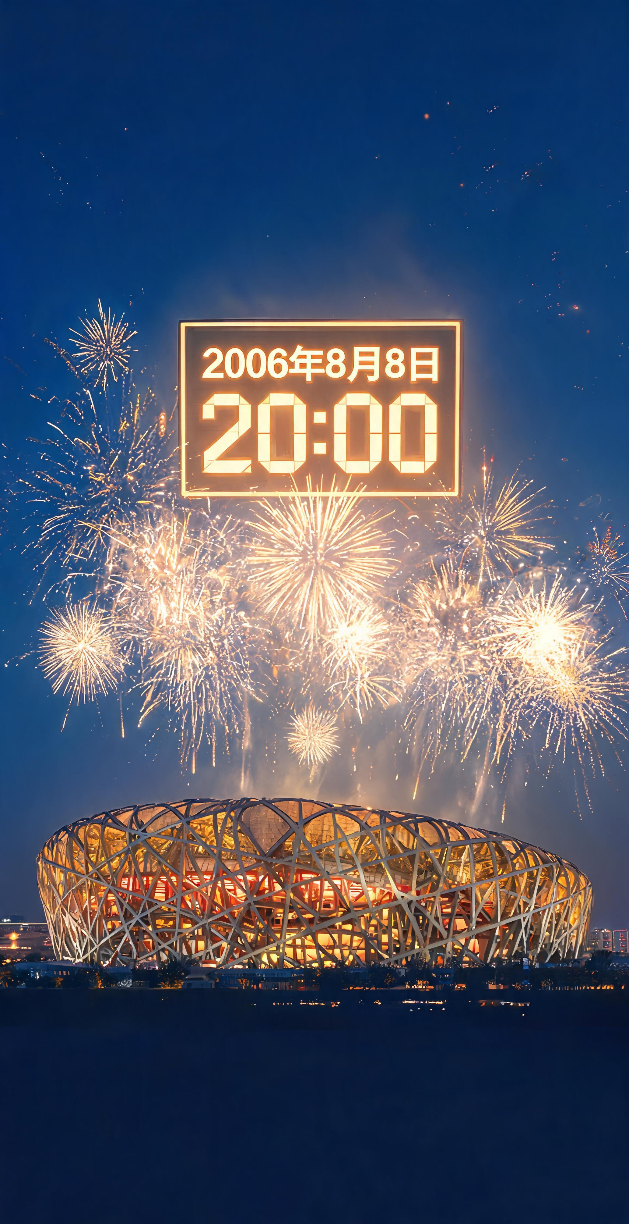


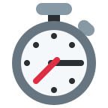
双奥之城，时间见证荣耀
双奥时刻
01
2008年夏奥
2008年8月8日晚8时开幕
02
2022年冬奥
2022年2月4日晚8时开幕
03
14年跨越
同一时刻两次点燃奥运圣火
古人的计时智慧
日晷
阳光下指针影子移动判断时间
漏壶
壶中水滴落刻度下降丈量光阴
传承
从日晷漏壶到现代钟表，记录时间的追求从未停止

Slide 5
CHAPTER
02
钟面探秘识分秒
认识钟面，发现时针、分针、秒针的秘密
钟面上有12个大格，60个小格。时针走1大格是1时，分针走1小格是1分，走1大格是5分。

Slide 6
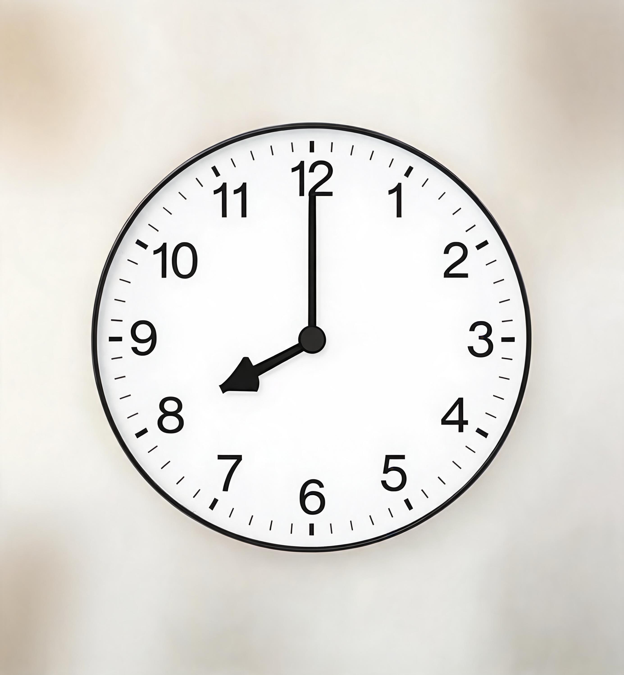




钟面上藏着什么秘密
钟面结构
大格
小格
12个
60个
时针
分针
1大格=1时
1小格=1分,1大格=5分
60小格
1时=60分
时针走1大格,分针走1圈
时与分的换算关系
分针走得快，时针走得慢。它们虽然是两根不同的针，却始终默契配合，共同记录每一寸流逝的光阴。

Slide 7




我会读写时间
8:08 认读
8:00 整时
4:15 认读
时针刚过8，分针指向8
→ 8时08分，写作 8:08
分针指向12，时针指向8
→ 8时，写作 8:00
分针指向3，时针刚过4
→ 4时15分，写作 4:15
传统文化小窗口：十二时辰
十二时辰概念
子时
古人将一昼夜分为十二时辰，每个时辰相当于2小时
23:00~01:00 夜深
计时方式
午时
古代无钟表，百姓白日看日晷，夜晚听打更
11:00~13:00 日中
从十二时辰到24小时制，中国人对时间的划分始终与太阳运行、生活劳作紧密相连

Slide 8
CHAPTER
03
体验时长学换算
动手做一做，感受1分有多长，1秒有多快
1时=60分，1分=60秒。75秒是1分15秒，1时30分是90分。

Slide 9



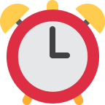
时间单位变变变
60
60
生活中的时间
进率基数
换算进率
时
分
秒
满60进1
射击限时
10米气步枪射击决赛，每发限时75秒
换算演练
换算题 | 答案 | 思路
75秒 | 1分15秒 | 60秒=1分，余15秒
1时30分 | 90分 | 60+30=90
90秒 | 1分30秒 | 60+30=90
1分20秒 | 80秒 | 60+20=80
足球比赛
一场足球比赛用时1时30分
课间组合
课间10分+上课40分+课间10分=1时

Slide 10
CHAPTER
04
规划作息惜光阴
学会计算经过时间，做时间的小主人
从起床到吃早餐用了多长时间？从9:00到11:00，经过了2时。一寸光阴一寸金，寸金难买寸光阴。

Slide 11
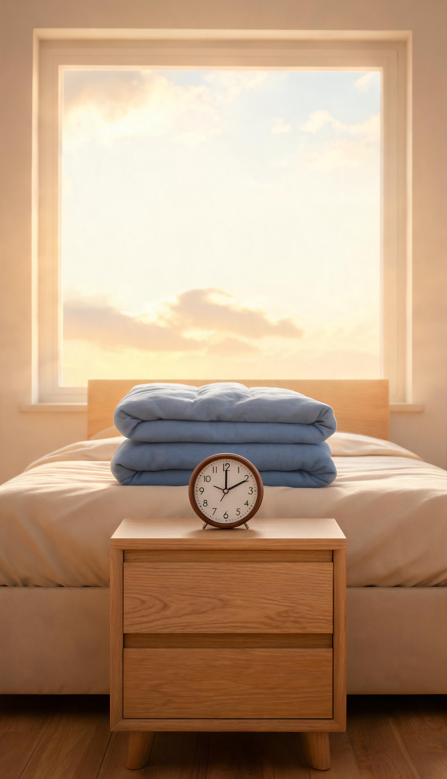


起床到上学，用了多长时间
淘气的早晨
7:00 → 7:20
起床到开始吃早餐
经过 20分（分针从12走到4）
7:20 → 7:35
吃早餐用了 15分
画一画，算一算
9:00 → 11:00
时针走2大格，经过 2时
10:00 → 10:30
分针走半圈，经过 30分
计算经过时间，可以用数大格、看分针走动的方法。熟练之后，一眼就能看出经过了多久。

Slide 12
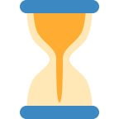


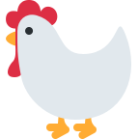
一寸光阴不可轻
一寸光阴一寸金，寸金难买寸光阴
古人这样惜时
做时间的小主人
"一寸光阴一寸金，寸金难买寸光阴"
记录用时
时间比黄金更珍贵，流逝便无法挽回
记录一周上学路上用时，看看每天一样吗
"少壮不努力，老大徒伤悲"
用时范围
年少时光是学习本领的好时候
最多用了25分，最少用了22分
"闻鸡起舞"
行动指南
天未亮便起床练剑，珍惜每一个清晨
合理安排作息，不拖拉、不迟到
认识时间，是为了更好地珍惜时间。愿你每天都能把时间用在最有意义的事情上。

Slide 13
TIME MANAGEMENT
一寸光阴一寸金，
寸金难买寸光阴
少年易老学难成，一寸光阴不可轻
认识时间，是为了更好地珍惜时间。愿你做时间的小主人！
—— 时间主题班会

